Slide 1
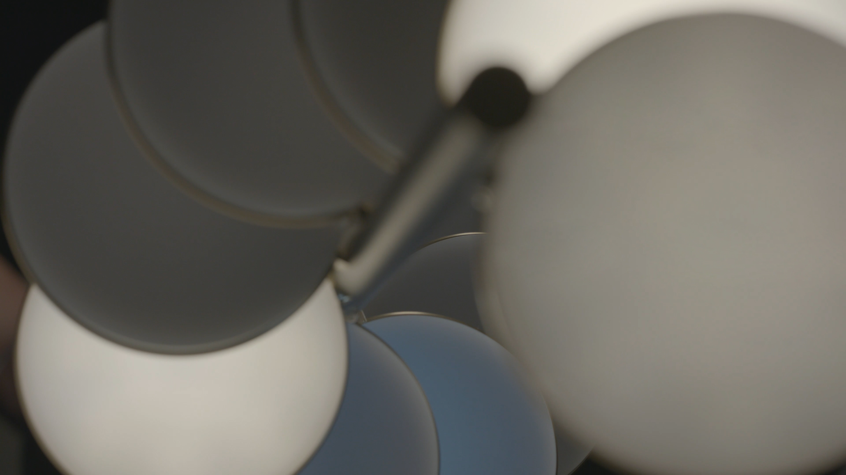
EMspec Brand Guideline
CLOCK DESIGN

Slide 2
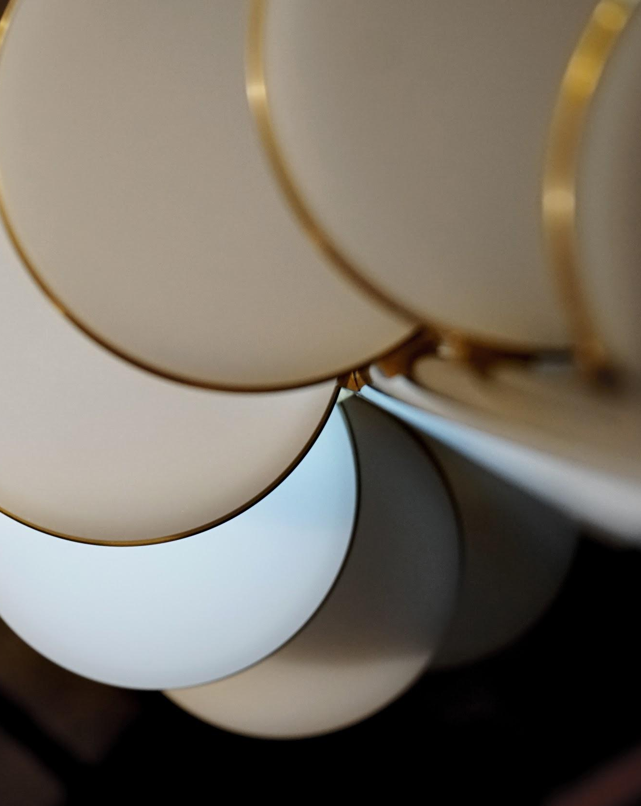
Clock Design
Time to complete
EMspec
unique experience
of time
時鐘並不因為手機與3C產品的大量出現，而消失在我們生活的空間，所以我們希望所設計與生產的鐘錶，能夠符合當代人對美學、安全感、心靈，與自我價值實現的全面需求。
Homedécor/ Lifestyle
Time to complete your place (home, office….)
Time to complete your life.
Time to complete your heart.
Time to complete your mind.
Time to complete you.

Slide 3
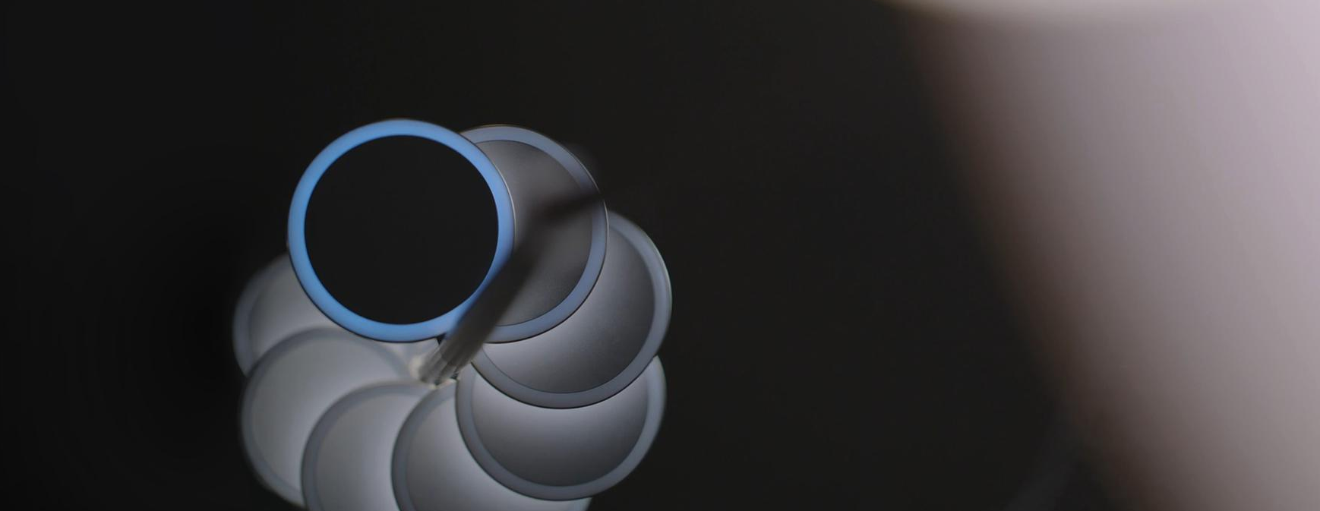
Clock Design
品牌介紹
EMspec為新一代的鐘錶設計品牌，以原創的設計概念，設計以光取代指針與數字的時鐘，強調工藝水準、外型優雅簡約；將「時鐘」提升到另外一種時間辨識的層次，將時鐘家飾化，優雅的把時間的流逝融入生活與工作空間，重新定義「時鐘」在空間中的分量與地位。在現代美學的基礎上，讓時鐘能主動為空間帶來溫馨美好的情緒，最終呈現出簡約平衡的美感，成為空間裡值得臻藏的一處美好。
EMspec
unique experience
of time
Homedécor/ Lifestyle

Slide 4
EMspec
Design
Inspirations
Clock Design
EMspec的設計師，善於取材自多元並趣味的元素，以洗鍊的工藝意識
時鐘將不再只是追求精準的機器，而是獲得舒緩生活的度量衡。
Clock Design

Slide 5
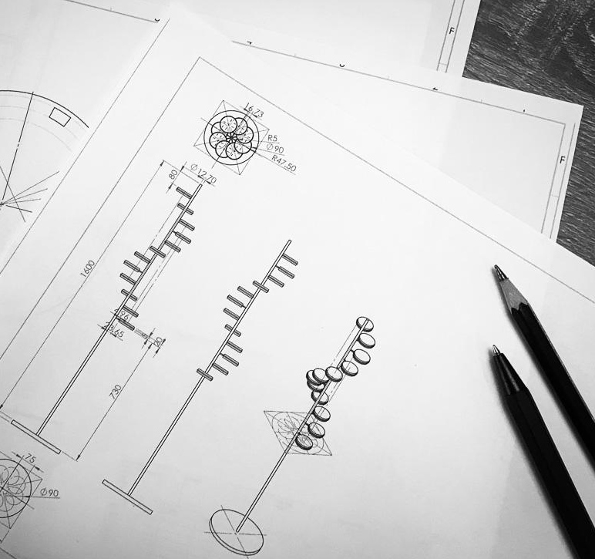
EMspec
EMspec Clock Design
unique experience
of time
設計師 Joe & Lisa
公司成立於2007年，2016開始發展自有品牌
Homedécor/ Lifestyle

Slide 6
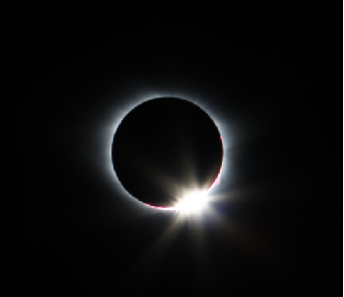
Clock Design
品牌故事
EMspec
unique experience
of time
EMspec，意即Evening and Morning Specification，E是夜晚，M是白天，spec是我們常說的規格的意思，這說明了EMspec的時鐘設計精神，是先回歸到最原始的日夜交替，在跳脫所有我們已知既有的時間辨識工具的前提，再去思考時間顯示的其他邏輯與姿態。
“Is a clock for keeping time, a daily necessity, or an interior decoration? We trust that most think of it as a timepiece. But through design, EMspec has sought to make clocks not just machines of precision, but to endow them with the means of easing our lives.”
Luxury Lifestyle

Slide 7
Clock Design
品牌精神
EMspec
unique experience
of time
我們傳達舒緩模糊辨時的概念（EMspec的時鐘總是用緩慢漸亮的燈光來表達經過的每一分鐘，取代了精準的刻度與數字），區隔了我們身邊琳瑯滿目的「精準」顯時裝置（手錶手機電腦….），讓時鐘不再是分秒逼人的機器。
讓時鐘家飾化，並得以更美麗優雅的姿態進入我們的環境中，讓時鐘不再只是牆上的一個圓盤或是幾個數字的組合。
Luxury Lifestyle

Slide 8
Clock Design
品牌特色
EMspec
EMspec的時鐘設計裡沒有指針、數字。
EMspec的時鐘善於運用與控制LED光源。
手工時鐘
EMspec講究工藝精神。
EMspec的時鐘設計符合現代美學。
EMspec的時鐘設計呼應人心的柔軟。
unique experience
of time
Homedécor/ Lifestyle

Slide 9
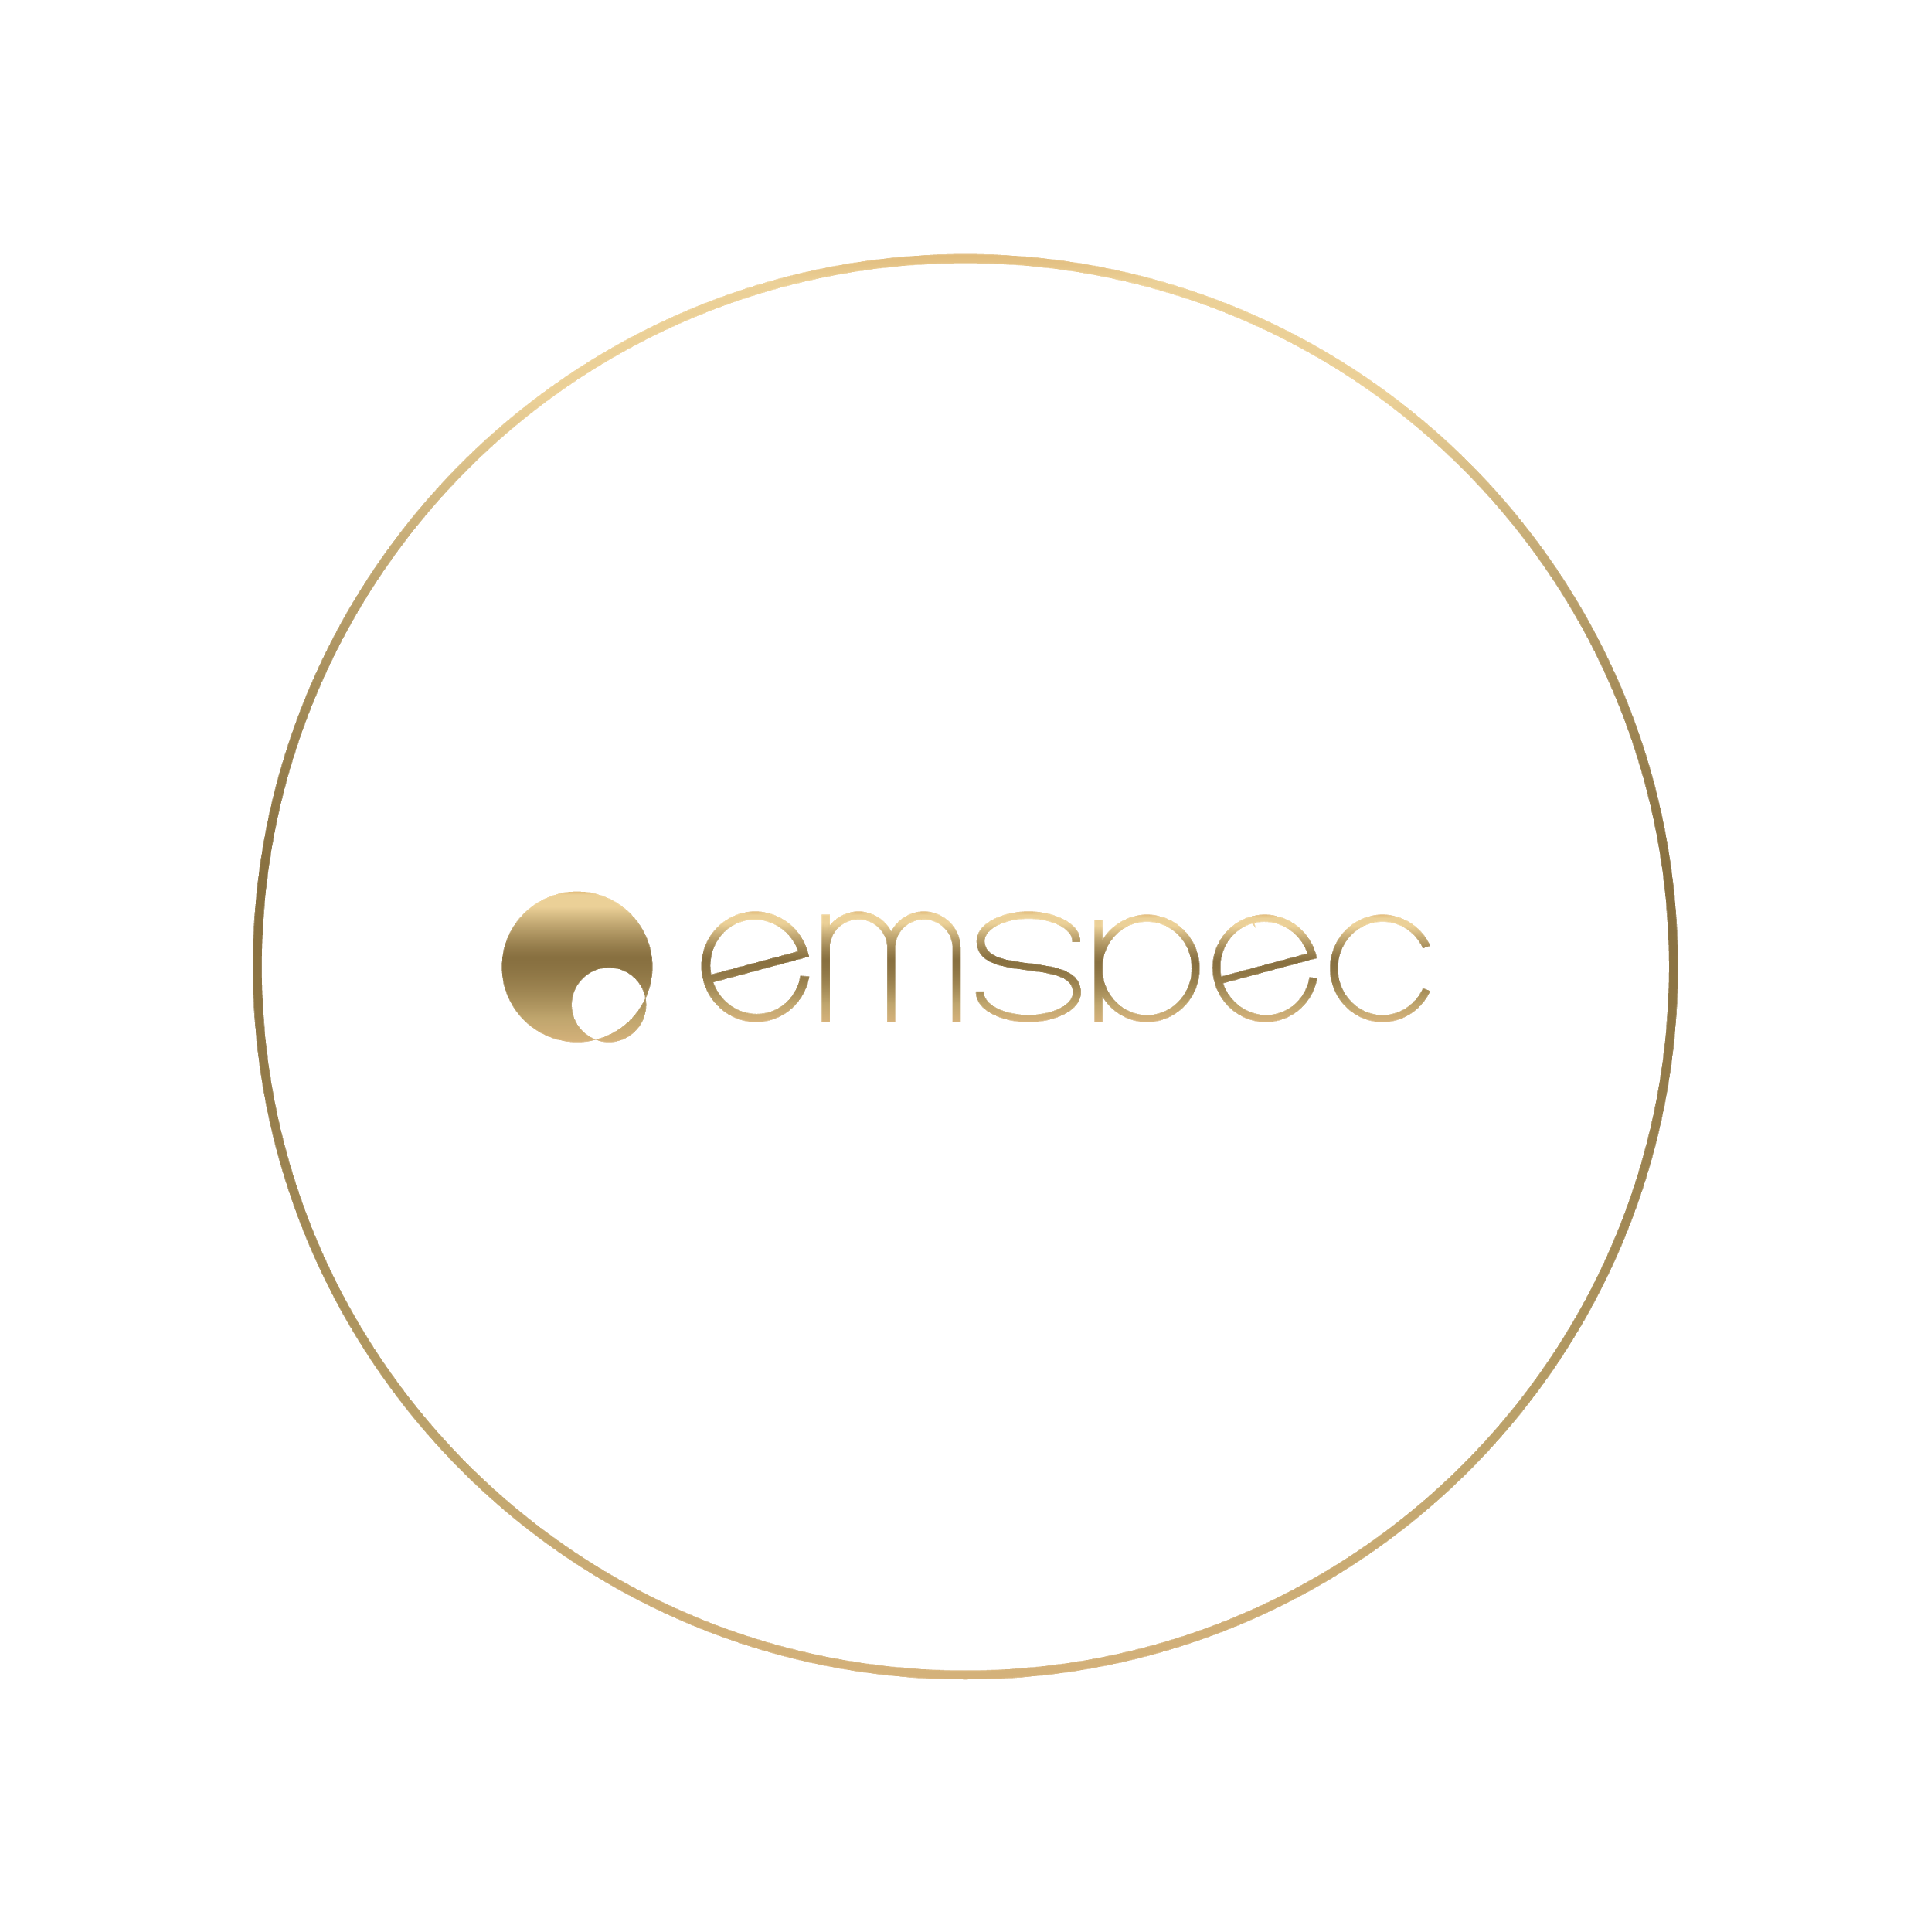
Logo 介紹
兩個交疊的圓形分別為日月的意像，象徵日夜交替，日昇月落，呼應品牌的故事與精神
_
文字的設計使用許柔軟的曲線，並使用小寫與極細的字體，意圖將品牌印象容易親近人與生活。
_
Evening & Morning Specification 解釋了EMspec的組字
EMspec

Slide 11
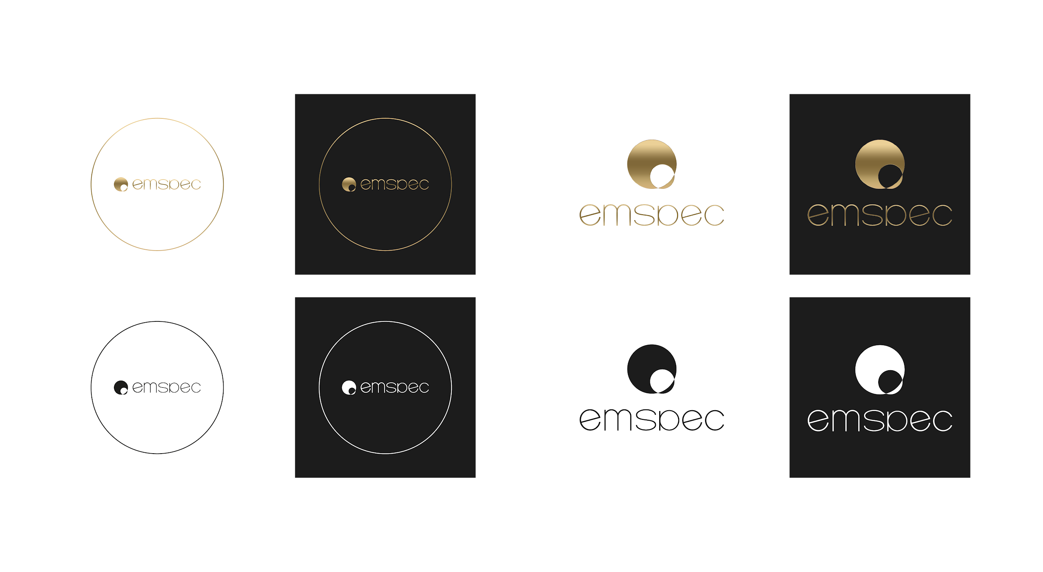

Slide 12
色彩規範
A primary color is the color displayed most frequently across your design and components.
A secondary color provides more ways to accent and distinguish your product. Having a secondary color is optional, and should be applied sparingly to accent select parts of your design.
Secondary colors are best for: Floating action buttons, Selection controls, like sliders and switches, Highlighting selected text, Progress bars, Links and headlines
EMspec
unique experience
of time
標準色
輔助色
#8f7552
CMYK 52 56 72 3
RGB 143 117 82
深色背景色
#1c1c1c
CMYK 84 80 78 64
RGB 28 28 28
淺色背景色
#eeeceb
CMYK 8 7 7 0
RGB 238 236 235
Homedécor/ Lifestyle

Slide 13
Clock Design
EMspec
Colour
線性漸層
用於EMspec logo
可用於數位或印刷行銷素材
印刷品上的金色標準色可以燙金取代
unique experience
of time
標準色色碼
Position 50%
37%
60%
40%
50%
Homedécor/ Lifestyle
#d4b17a
CMYK 22 34 55 0
RGB 212 177 122
#bfa56d
CMYK 32 36 62 0
RGB 191 165 109
#887040
CMYK 54 57 84 7
RGB 136 112 64
#ebd097
CMYK 12 21 45 0
RGB 235 208 151
#e0bb7c
CMYK 17 31 56 0
RGB 224 187 124

Slide 14
Typography
EMspec
Clock Design
Headline Typography
Content Typography
abcdefghijklmnopqrstuvwxyz
ABCDEFGHIJKLMNOPQRSTUVWXYZ
0123456789!@#$%&*()?,.€
abcdefghijklmnopqrstuvwxyz
ABCDEFGHIJKLMNOPQRSTUVWXYZ
0123456789!@#$%&*()?,.€
Futura Light 24
Avenir 12
Futura Light 18
Avenir 10
Luxury Lifestyle
Futura Light 14
Avenir 8
Avenir 6

Slide 15
中文字體規範
EMspec
EMspec在一般的中文打字上，EM大寫，spec小寫
Clock Design
標題字體
內文字體
Luxury Lifestyle

Slide 16
產品介紹 (銷售教學)
-
EMspec
SWIRL
Floor Clock
立鐘．旋
Clock Design

Slide 17
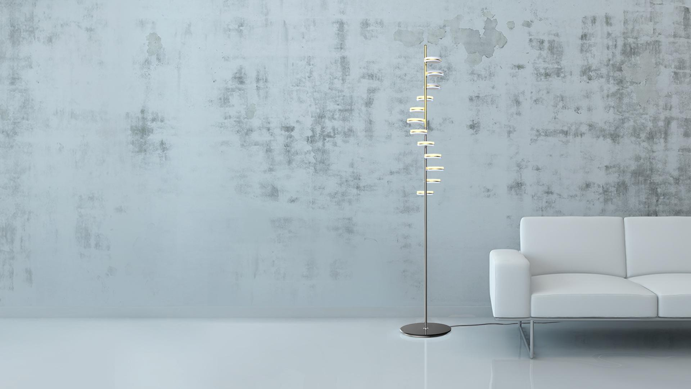
SWIRL
Floor Clock

Slide 18
Clock Design
顯時辨識
共有12顆燈球，每顆燈球分上下兩個層次，上層為「分」的暖光，下層則是「時」的冷光，藉由發光的位置，表達當前時間。
_
品牌精神
藉由分燈(暖光)的漸亮，帶入上述品牌精神 (p. 7)
_
發想
「旋」取材了經典的螺旋設計，並以「時間的形狀」為題，一如銀河系的螺旋樣貌。
_
光舞示範
開關開啟示範光舞運行
EMspec
unique experience
of time
Homedécor/ Lifestyle

Slide 19
Clock Design
Swirl Clock
設計特色
EMspec
螺旋的設計有上下延伸”無限”的意涵，象徵過去、現在、未來同時存在。
所有的變化皆以漸亮的方式完成，舒緩的表現時間的前進
暖光2700k LED單體14顆五面發光 冷光6500k LED單體12顆圍繞
以冷光與暖光表示時與分，易於辨識且視覺上富有層次。
燈球高度 高於大多數沙發扶手 在客廳空間不易被遮擋
置於空間之中，可360度觀看時間，無任何角度限制
unique experience
of time
Homedécor/ Lifestyle

Slide 20
Clock Design
Swirl Clock
工藝特色
EMspec
磁吸小飾環可協助直覺辨識時間
Homedécor/ Lifestyle

Slide 21
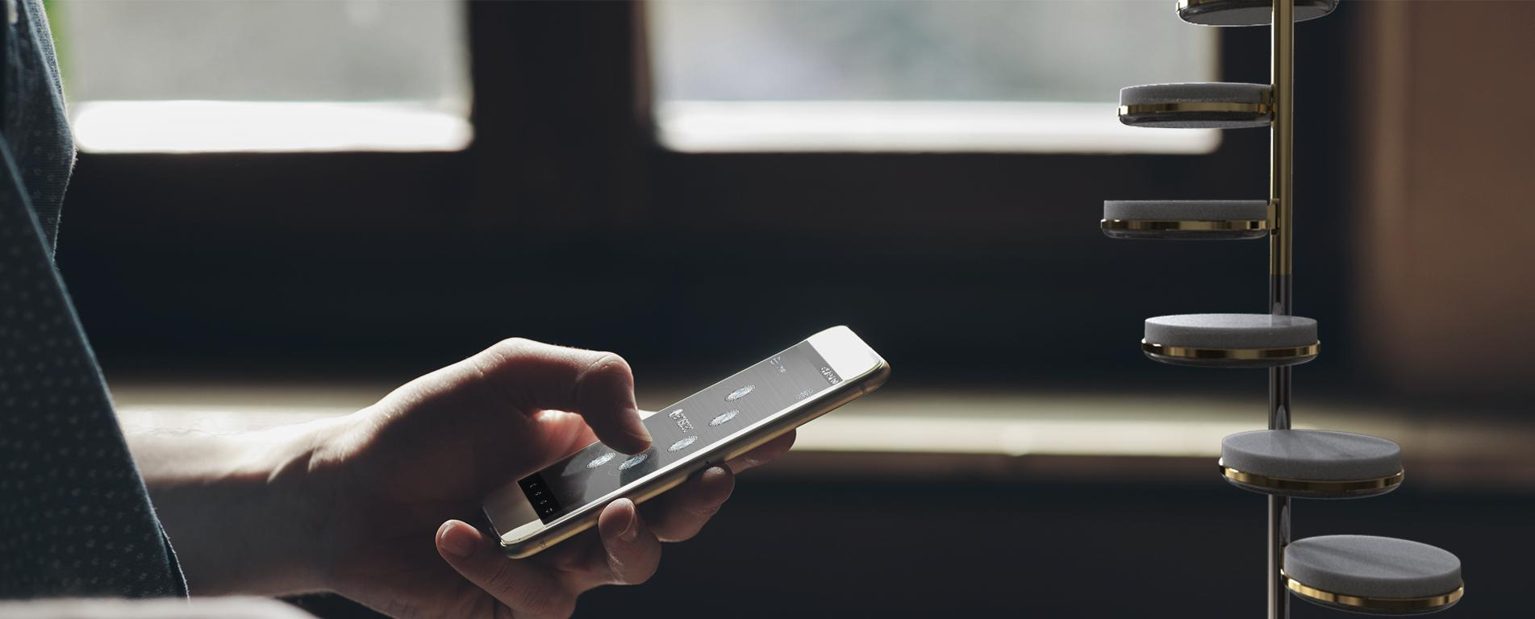
Clock Design
Swirl Clock
設計特色
每個整點，會有一段觸動人心的光舞。
有單燈模式與多燈模式兩種供選擇
亮度有16段可調整，可適應不同的環境亮度
透過APP可做所有調整
(包含整點光舞開關、自動校時、單燈/多燈模式、開關機、亮度調整)
EMspec
unique experience
of time
Homedécor/ Lifestyle

Slide 22
Clock Design
Swirl Clock
工藝特色
EMspec
"旋"是手工組裝製成
圓管為老師傅手工精拋製接近鏡面，反射的光澤獨特而迷人，異於一般電鍍。
燈殼以極小係數之咬花，作為模具製成，塑膠射出類玻璃質感
機構設計精密，外觀不見螺絲
底座加重片以氟碳烤漆
使用Nichia Led Lamp
提供兩年保固
unique experience
of time
Homedécor/ Lifestyle

Slide 23
Swirl Clock
工藝特色
EMspec
燈球金屬環為鋁合金，成型全程以高轉速鑽石車刀削切，反射出更細緻於髮絲的紋路，搭配金色陽極抗氧化表面處理(金色)，以材質的本身溫潤的反饋了環境周圍的迷人炫目的光澤。
底座玻璃的特殊鍍層處理 讓反射出的光則比一般玻璃更迷人
Clock Design

Slide 24
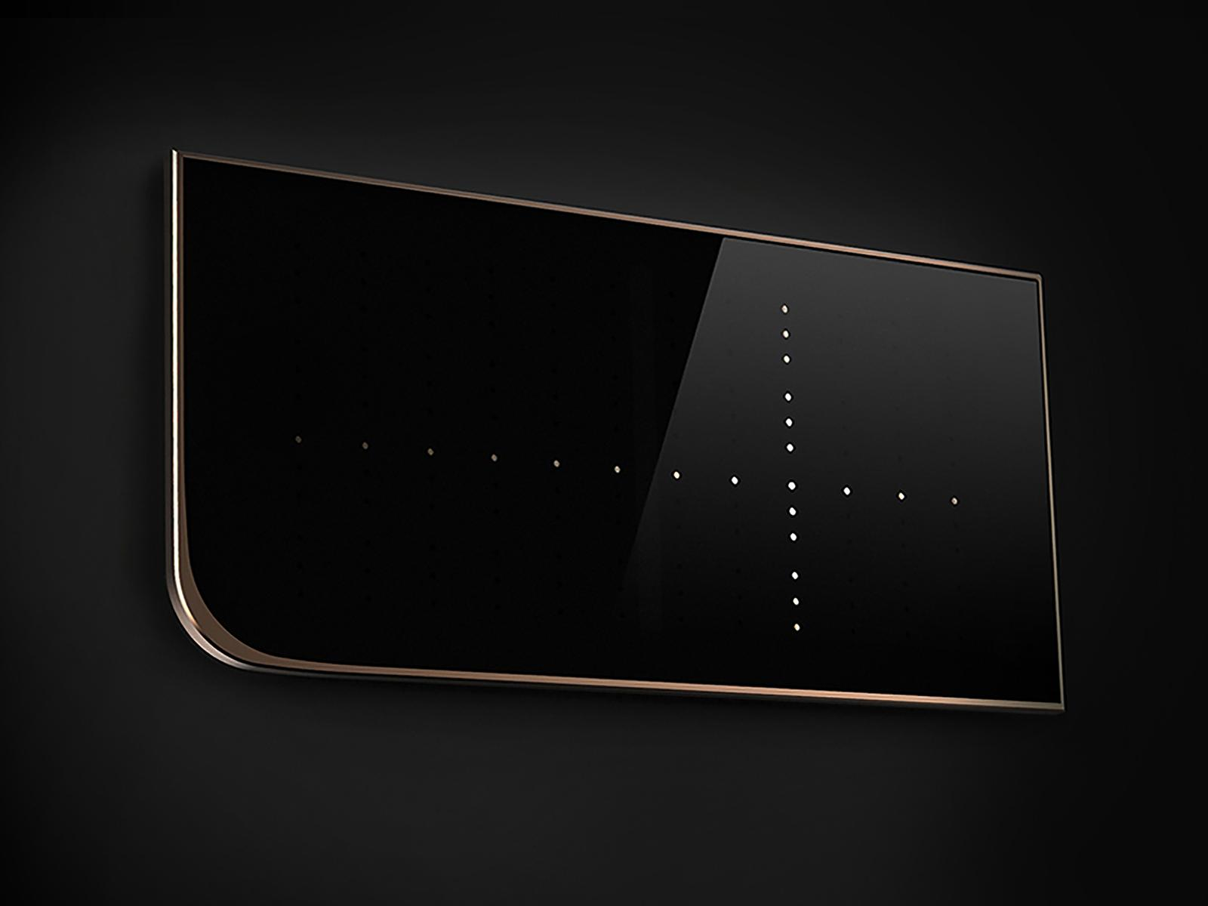
Clock Design
產品介紹
-
EMspec
unique experience
of time
QUADRANT
wall clock
時鐘．象限
Homedécor/ Lifestyle

Slide 25
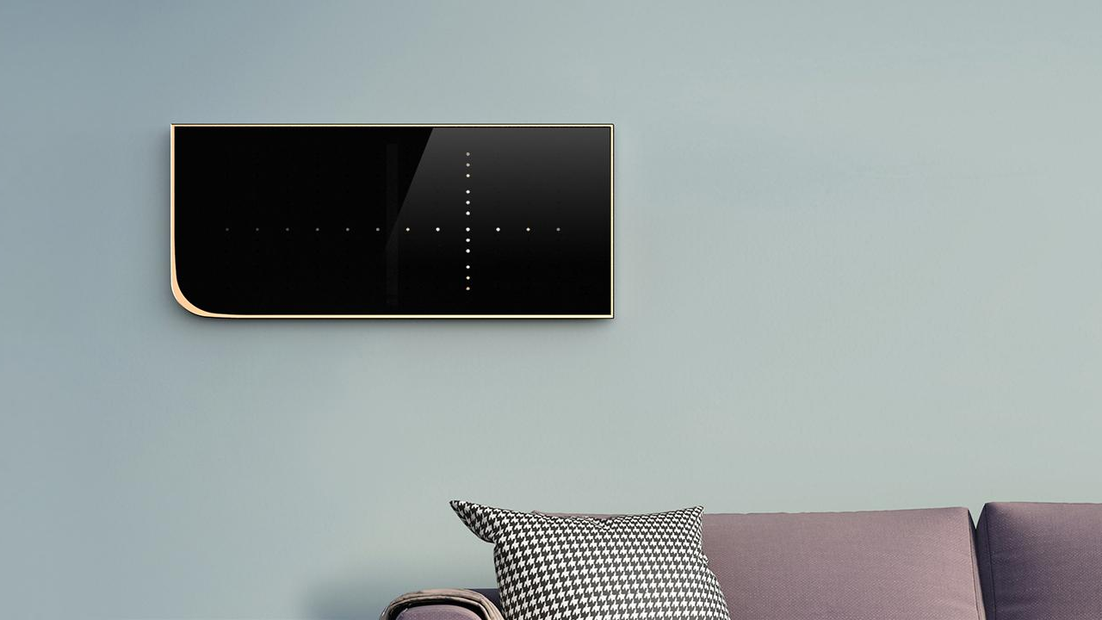
QUADRANT
Wall Clock
EMspec
Clock Design

Slide 26
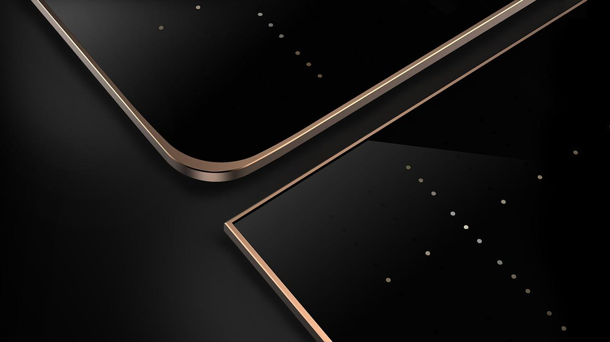
Clock Design
顯時辨識
時鐘顯示的橫線與直線以位移的方式，隨著時間挪動位置，如同直角座標系中的第一象限，縱橫交錯顯出的（x，y）值，表示當前的時與分；亦如同時鐘的時針與分針，以座落於12數格顯示時間。
_
發想
象限的設計靈感來自於笛卡兒所創立的「直角座標系」。
EMspec
unique experience
of time
Homedécor/ Lifestyle

Slide 27
EMspec
Clock Design
Hour light (X 軸)
Minute light (Y 軸)
由左至右
垂直方向第一行代表一點，第二行代表兩點，以此類推。依上圖所示，十點的時候hour light 會在第十行。
由下而上
水平方向以5分鐘為間隔，第一列代表1-5分，第二列代表6-10分
1 至 5 分每分鐘循序漸亮，5 分最亮。
Homedécor

Slide 28
Clock Design
Quadrant Clock
設計特色
EMspec
簡約的雙線條表達時間
全世界最先以座標為辨識邏輯的顯時裝置
僅以點光源為單一元素，點串成線，線條交叉成為平面，平面進入空間，空間表現時間，回歸最初構成原素-點，
(點→線→面→空間→時間，零維度至多維度，點是最原始的構成元素)
以漸亮的方式，舒緩的表現時間的前進
unique experience
of time
Homedécor/ Lifestyle

Slide 29
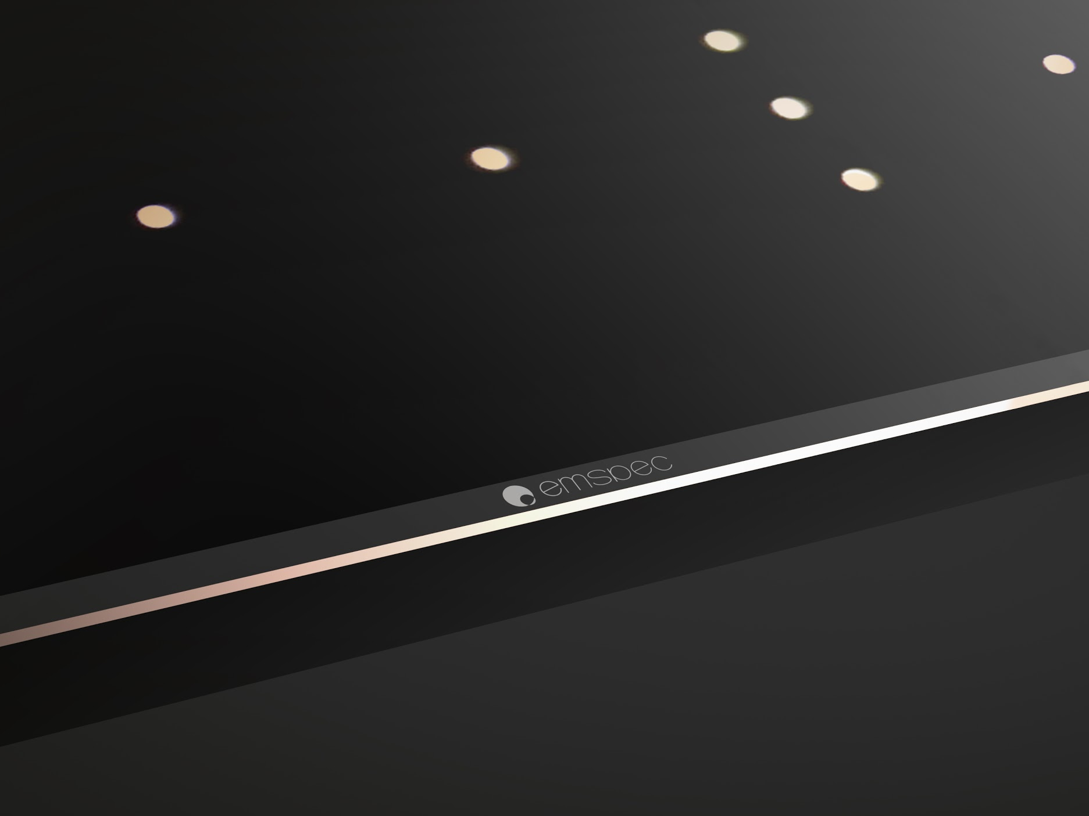
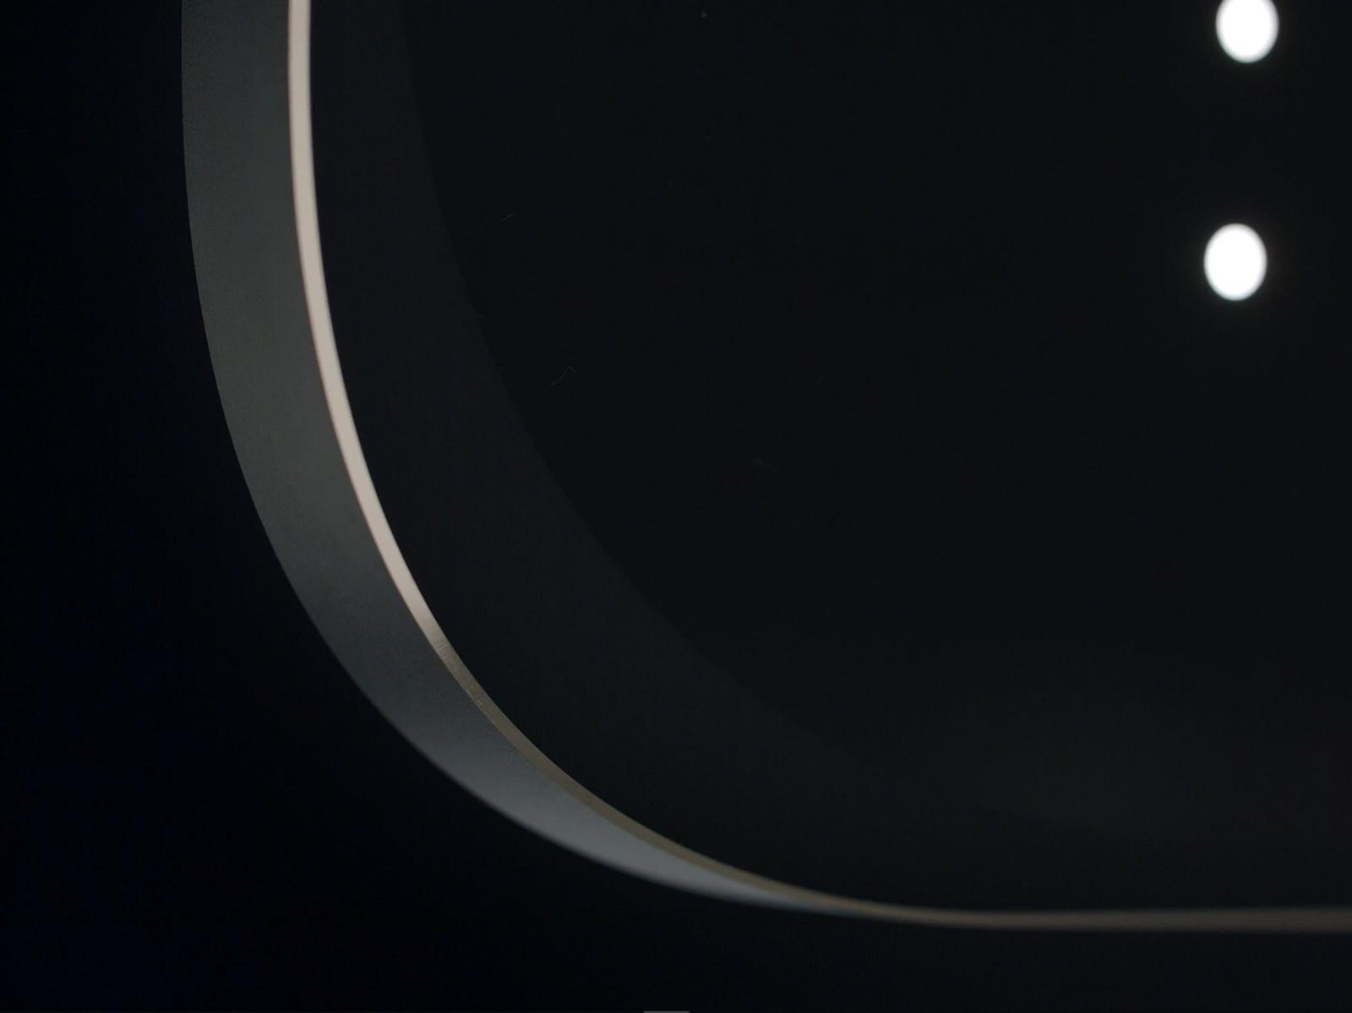
Design Features
中間的LOGO讓時間辨識更直覺
本體左下角以反曲線函數為意象，成為原點
Homedécor/ Lifestyle

Slide 30
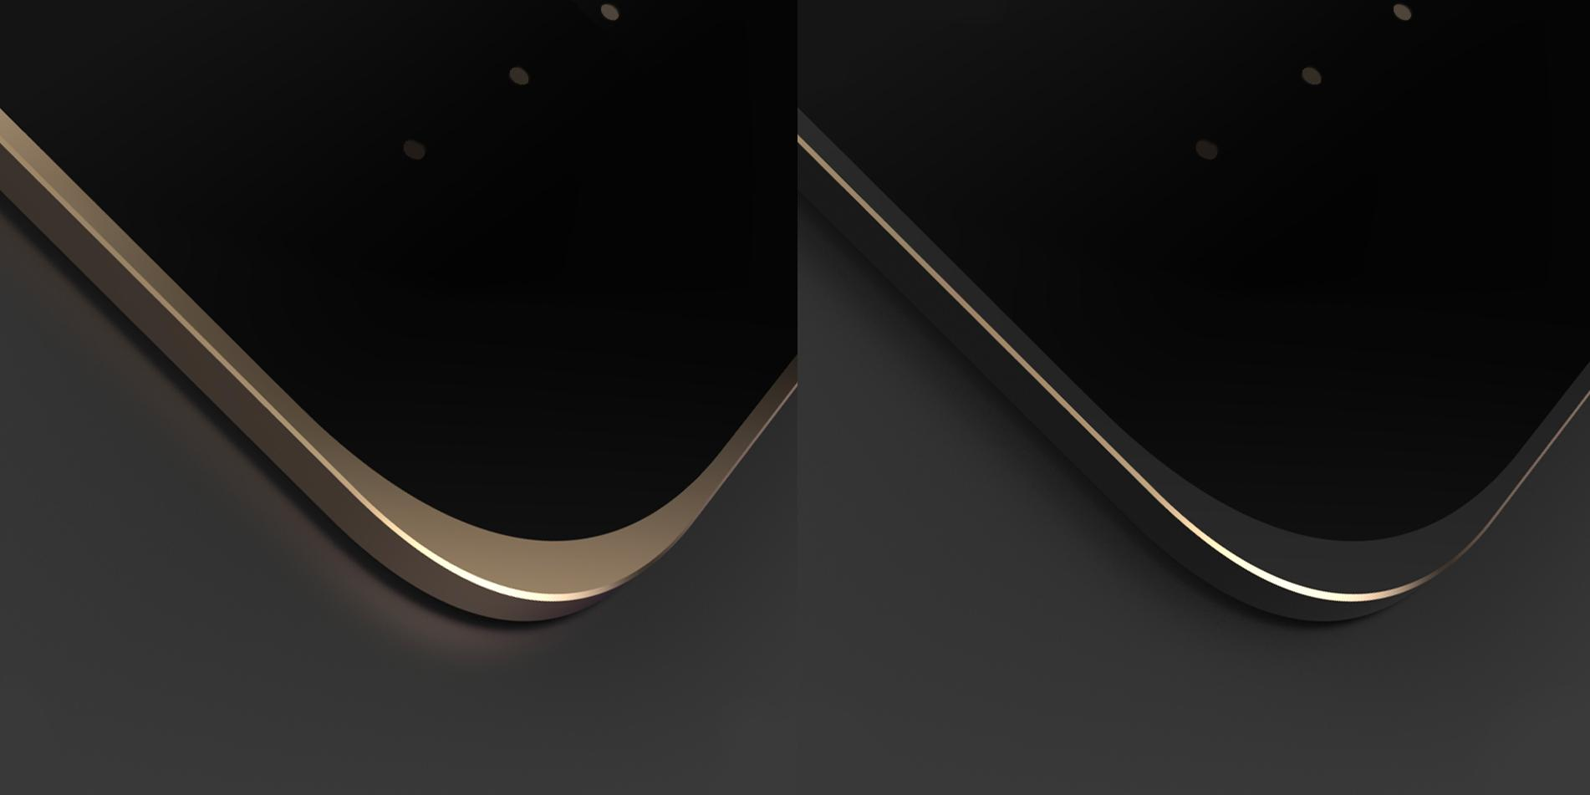
Design Features
Homedécor/ Lifestyle
有金金與黑金兩種配色

Slide 31
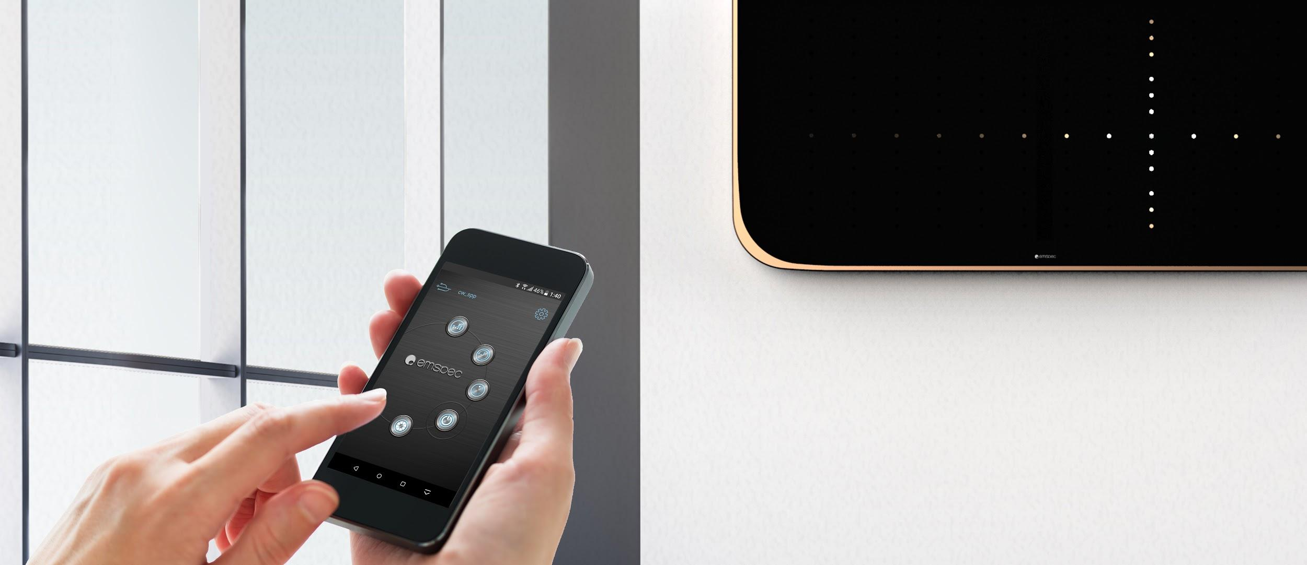
Clock Design
Quadrant Clock
設計特色
每個整點，會有一段以星空為題的光舞。
透過APP可做所有調整
(包含整點光舞開關、自動校時、開關機)
可輕鬆開關機
可開啟或關閉整點光舞
EMspec
unique experience
of time
Homedécor/ Lifestyle

Slide 32
Quadrant Clock
工藝特色
EMspec
手工組裝製成
外框表面處理超過20道繁複工序
全世界目前所見消費性產品最長的連續鑽石切角，超過2300mm
象限的外框，用了整塊超過20公斤的合金材料，在精密的CNC切削與重要製程之後，僅剩370公克，此工法同時確保了結構安全與俐落的外觀
搭配鑽石刀切削與噴砂與二次陽極的表面處理，讓產品有了顏色*光澤*材質的多層次視覺效果。
機構設計簡潔俐落，外觀不見螺絲
使用Nichia Led Lamp
提供兩年保固
Clock Design
Homedécor/ Lifestyle

Slide 33
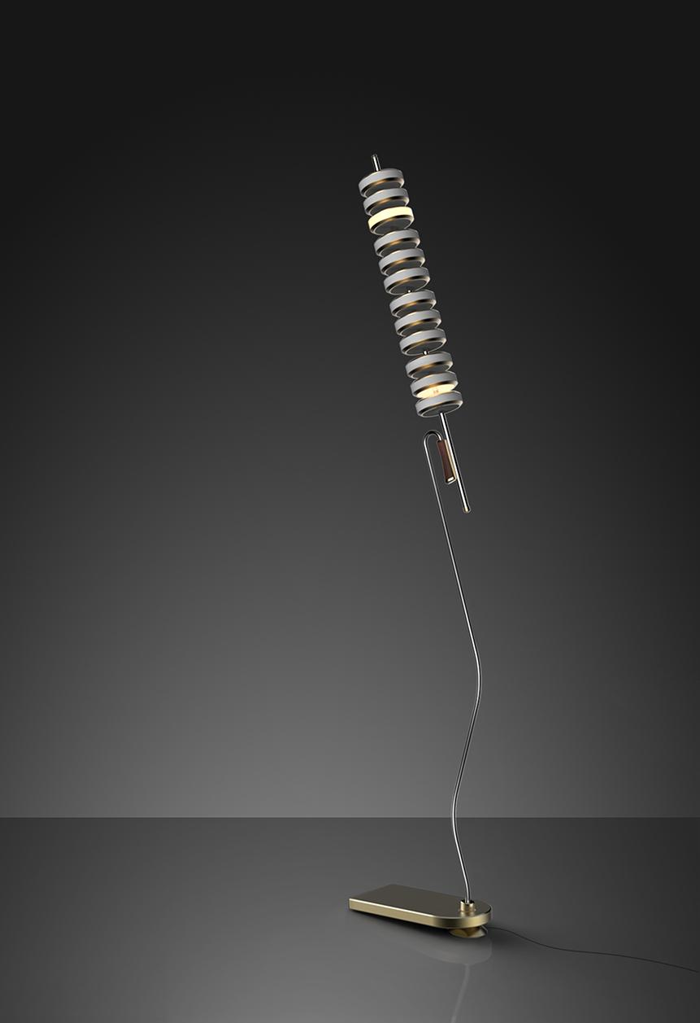
產品介紹 (銷售教學)
-
EMspec
ROPE
Floor Clock
立鐘．繩
Clock Design

Slide 34
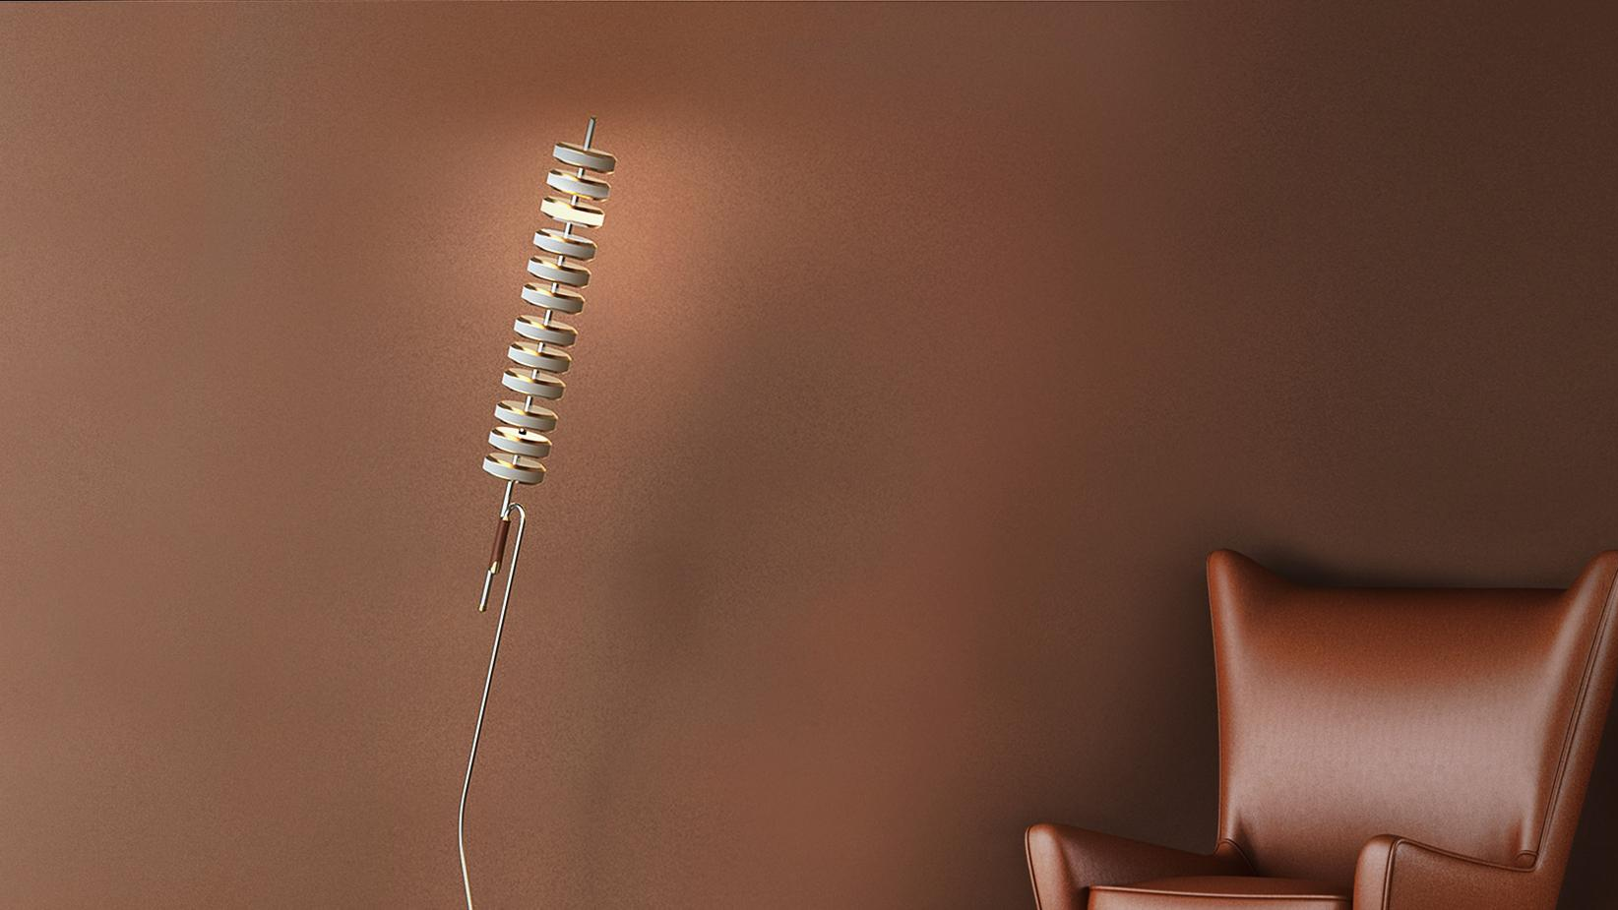
ROPE
Floor Clock

Slide 35
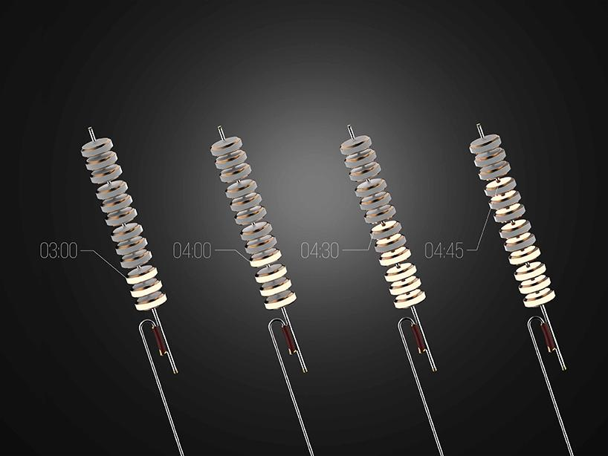
Clock Design
顯時辨識
共有12顆燈球，每顆燈球分為外側圓弧與上下平面，外側圓弧為「時」，上下平面則是「分」，藉由發光的位置，表達當前時間。
_
品牌精神
藉由分燈(燈球上下平面)的漸亮，帶入上述品牌精神 (p. 7)
_
發想
Rope，一座立式時鐘，設計師從「結繩記事」做原始的發想，以光的明滅顯時。
_
光舞示範
開關開啟示範光舞運行
EMspec
unique experience
of time
Homedécor/ Lifestyle

Slide 36
Clock Design
Rope Clock
設計特色
EMspec
以古代「結繩記事」做為發想，每顆燈球象徵記數的繩結，
燈桿曲線具有繩子垂墜的意象。取用不相同的四種r角與曲率角度。
表徵了繩的軟韌，也意味著每個人的時間都能自成一格。
以柔緻的暖光作為時間辨識的基礎。
所有的變化皆以漸亮的方式完成，舒緩的表現時間的前進
暖光2700k，每顆燈球皆使用32 顆五面發光的LED單體。總共使用超過380顆發光單體
燈球高度高於大多數沙發扶手，在客廳空間不易被遮擋
置於空間之中，可360度觀看時間，無任何角度限制
unique experience
of time
Homedécor/ Lifestyle

Slide 37
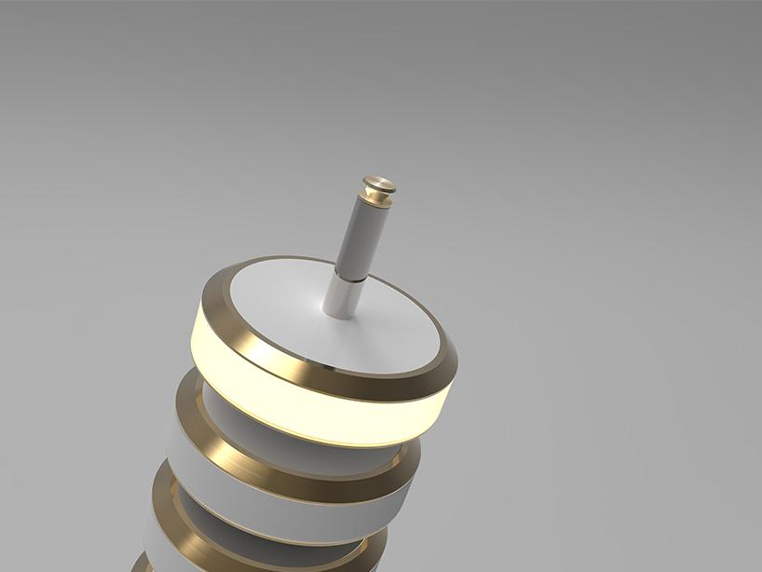
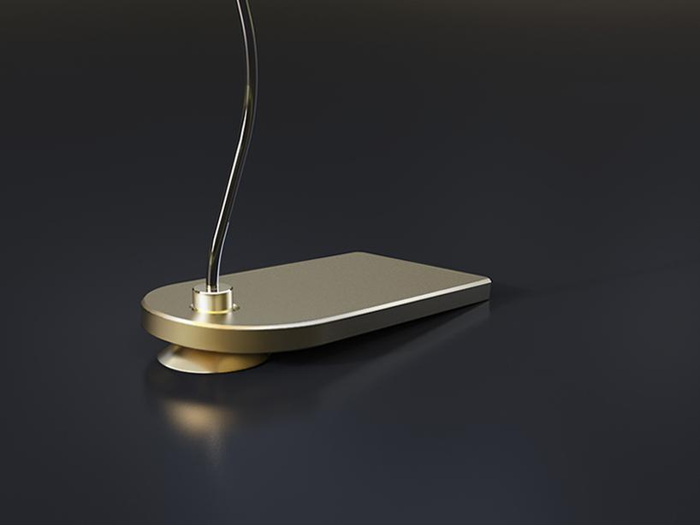
Design Features
裝綴在燈串的頭尾飾件，燈串的上下方，寓以繩花與繩箍之意。
底座，即繩末的垂掛吊牌，懸于繩底而不貼合於地面，呼應上端的繩結計數元素。
Homedécor/ Lifestyle

Slide 38
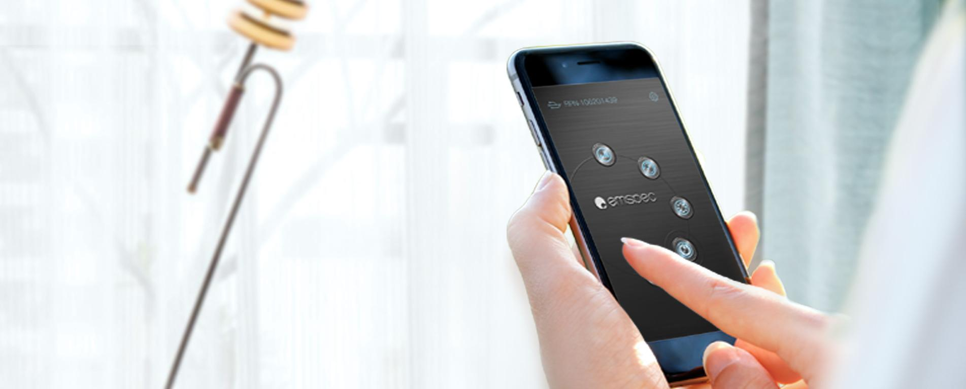
Clock Design
Rope Clock
設計特色
每個整點，會有一段觸動人心的光舞。
有單燈模式與多燈模式兩種供選擇
亮度有16段可調整，可適應不同的環境亮度
透過APP可做所有調整
(包含整點光舞開關、自動校時、單燈/多燈模式、開關機、亮度調整)
EMspec
unique experience
of time
Homedécor/ Lifestyle

Slide 39
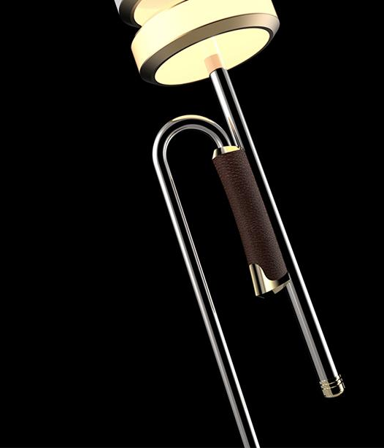
Rope Clock
工藝特色
EMspec
每支Rope皆以手工費時組裝製成
採用精密設計，縫接緊密，一體成型。含有精密的金屬加工與極高的工藝純度
機構設計簡潔俐落，外觀不見螺絲
使用Nichia Led Lamp
提供兩年保固
Clock Design
Homedécor/ Lifestyle

Slide 40
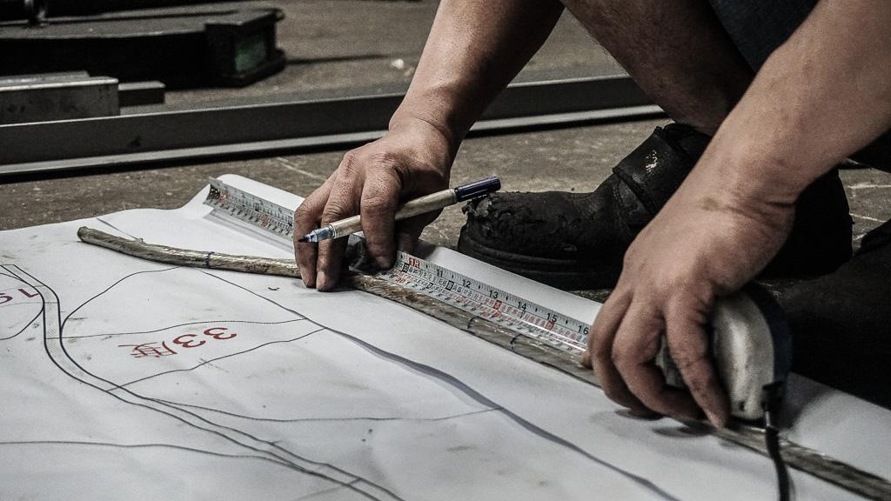
Rope Clock
工藝特色
EMspec
立桿圓管採不銹鋼材質，為老師傅純手工精拋至接近鏡面，反射的光澤獨特而迷人，異於一般電鍍。
每支Rope身形立桿曲線皆由老師傅手工量測彎曲製成。
Clock Design
Homedécor/ Lifestyle

Slide 41
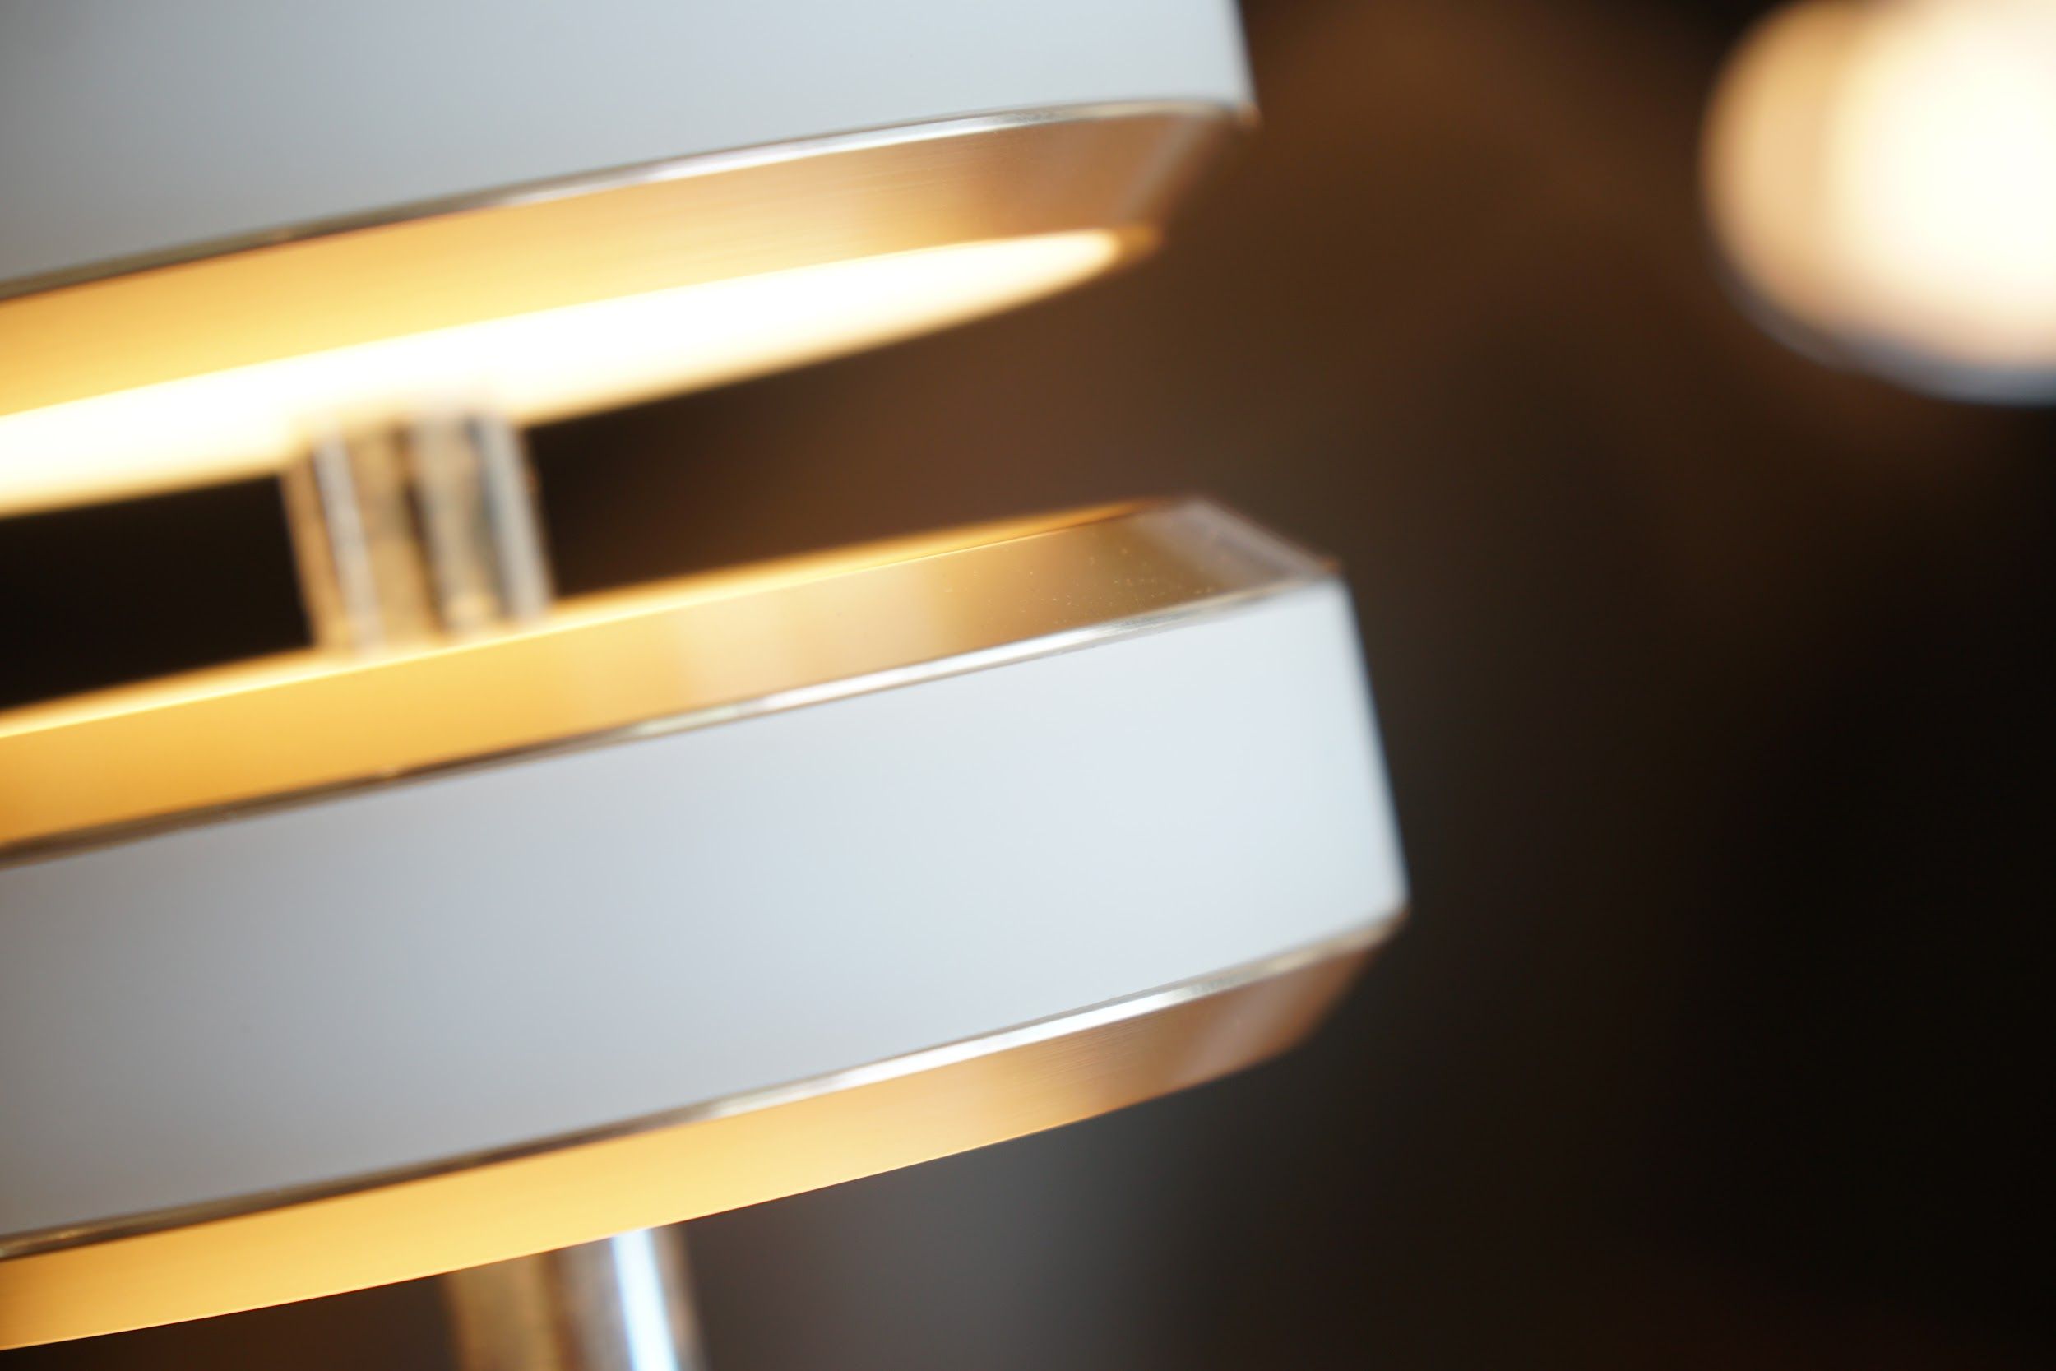
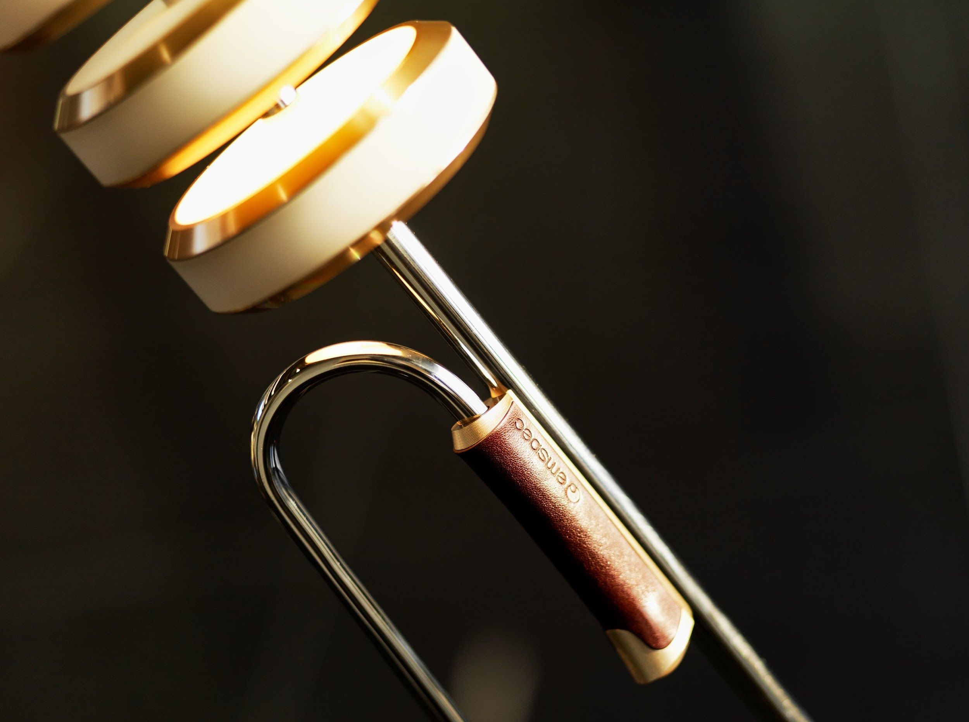
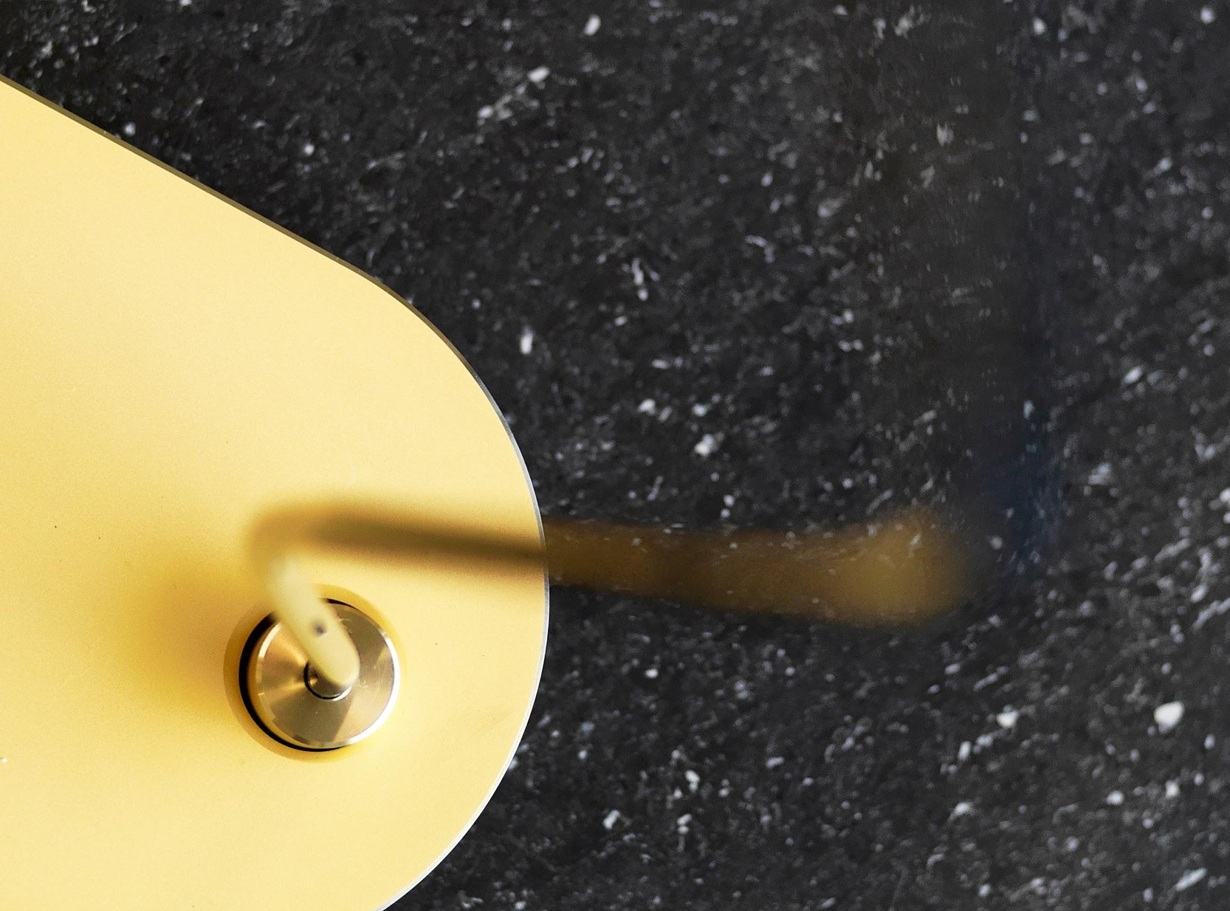
EMspec
Rope Clock
工藝特色
Clock Design
發光燈球邊圍各鑲著鑽石車床成的金屬環，24個金環上可見其髮絲紋理，搭配金色陽極抗氧化表面處理，在燈光下照映出迷人炫目的光澤。
把手採用鋁合金材質經由特殊五軸CNC機具切削而成，特地保留表面細緻的CNC刀紋，並結合設計師精挑細選下的義大利皮革，兼具低調奢華的調性。
底座搭配鑽石刀切削與噴砂與二次陽極的表面處理，讓產品有了顏色*光澤*材質的多層次視覺效果。
Homedécor

Slide 42
Clock Design
Q&A
EMspec
Q: 時鐘?? 怎麼看時間?
A: Very easy to understand當開頭
以數字與時鐘指針說明 讓聽的人易於了解
旋：數算冷光顆數，可知當前幾「時」；數算暖光顆數，可對照時鐘長針的指向，帶出當前幾「分」。
象限：先以手勢預告X,Y的方向，然後數算X的數字，帶出當前幾「時」；數算Y的數字，對照如同時鐘長針的指向，帶出當前幾『分』
Rope: 數算燈球外圈顆數，可知當前幾「時」；數算上下平面顆數，可對照時鐘長針的指向，帶出當前幾「分」。
Q：你們的產品可以當照明或燈具嗎?
A：我們做的是時鐘設計，你可以把我們的產品當成空間裡的一處光亮，但是我們不會賦予我們產品任何照明的精神，也不會給予產品任何照明上的功能。
Q：產品整點都會有光舞，會發出聲音嗎?
A：不會，我們的設計只透過燈光來表現，並不想用聲音來打擾環境
unique experience
of time
Homedécor/ Lifestyle

Slide 43
Clock Design
Q&A
EMspec
Q：象限有電線不好看
A：
建議可提早規劃，將電源預藏在時鐘掛處後方
我們提供不同顏色的線，盡可能符合或搭配牆面的顏色
電線的走線方式也可成為設計的一部分
我們認真地注意遠距無線供電的解決方案
Q：會很耗電嗎?
A：當然不會，我們的產品皆使用LED作為發光的光源，極其節能，非常省電
Q：產地是哪裡
A：EMspec的產品都是在台灣生產製造
Q：可以同時多人連線，控制同一支時鐘嗎?
A：不行喔，同時只能有單一支手機連線至同一時鐘，一但有手機連線至時鐘，則其它手機無法再對同一支時鐘進行連線。
unique experience
of time
Homedécor/ Lifestyle

Slide 44
Clock Design
Q&A
EMspec
Q：我能夠自行安裝或組裝產品嗎?
A：在可能的情況下，我們希望由EMspec的認可的代理商或經銷商協助完成，若是狀況必須是使用者要自行完成，請務必注意下列事項:
至少兩人共同完成
請事先觀看產品開箱影片確認組裝與安裝的過程與細節
若有相關問題請洽詢代理商與經銷商
Q：產品該如何清潔
A：以我們附上的羊毛撢子輕拍灰塵，再以棉布沾酒精擦拭
unique experience
of time
Homedécor/ Lifestyle

Slide 45
Clock Design
行銷素材提供
EMspec
平面圖片
3D 圖檔
影音檔案
unique experience
of time
Homedécor/ Lifestyle

